Slide 1

CROWD FUNDING
SNS를 통한 다수로부터 소규모 후원, 투자 모음
2조
권기범
김용승
김현태
유서희
이형준

Slide 2

순서
주제 선정 이유
기능 흐름도
요구 사항 분석
주요 기능 소개
데이터 베이스 설계 현황 소개
화면 구현 현황 및 SQL 작성 소개

Slide 3




1. 주제 선정 이유

Slide 4






1. 주제 선정 이유
CROWD FUNDING

Slide 5
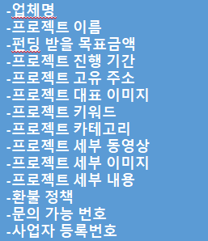

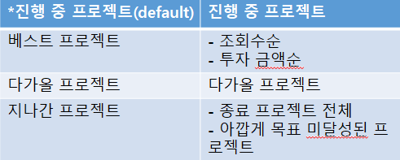
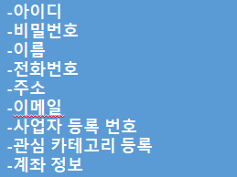
2. 기능 흐름도
프로젝트 등록(투자, 리워드)
투자 수익 분배, 리워드 제공
메인화면 관리
메이커
회원
프로젝트 의견 교환
결제 관리
등록된 프로젝트 확인
관심 프로젝트 등록
프로젝트 관리
프로젝트 펀딩
관리자
프로젝트 신고
통계
서포터
회원
게시판 확인
게시판 관리
예치금 결제
로그인 / 회원가입
회원관리
개인정보관리
실시간 채팅

Slide 6
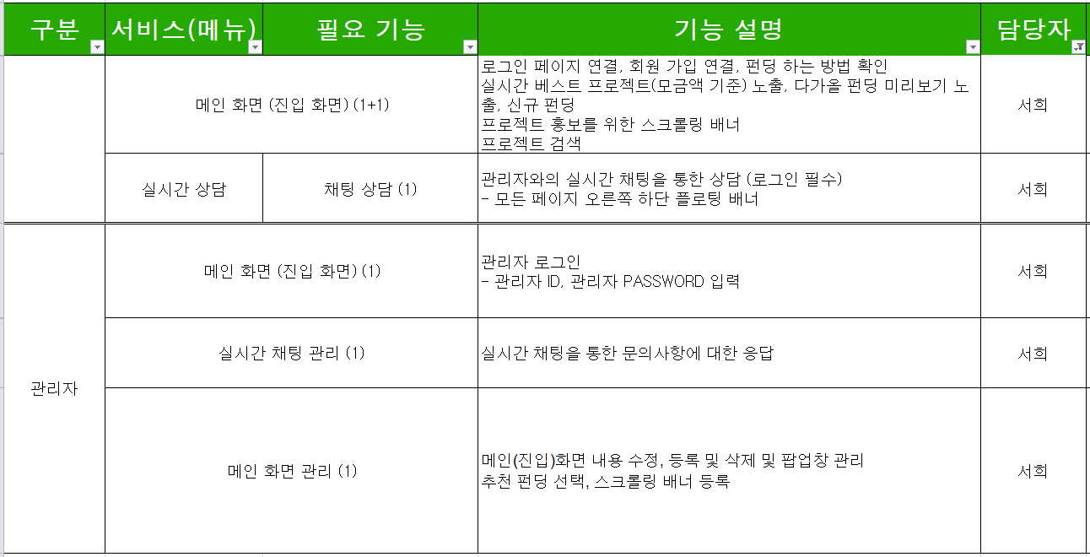
3. 요구 사항 분석

Slide 7
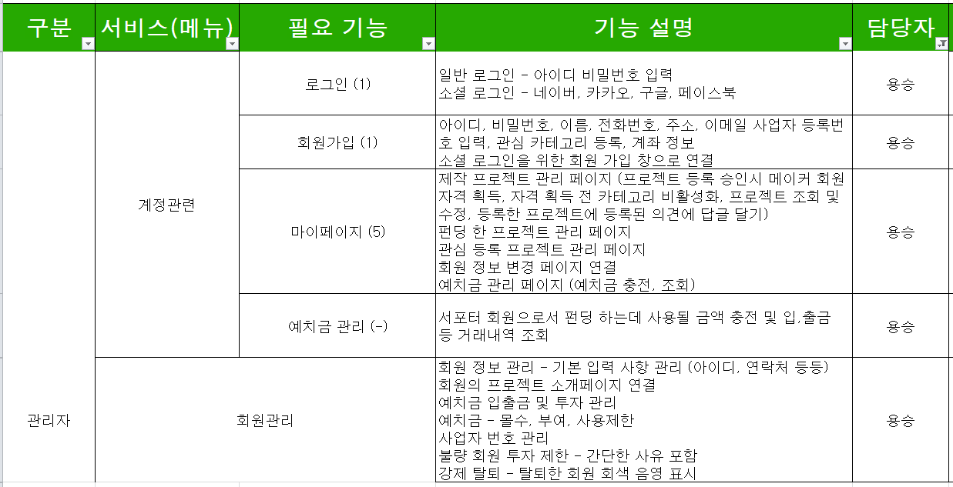
3. 요구 사항 분석

Slide 8
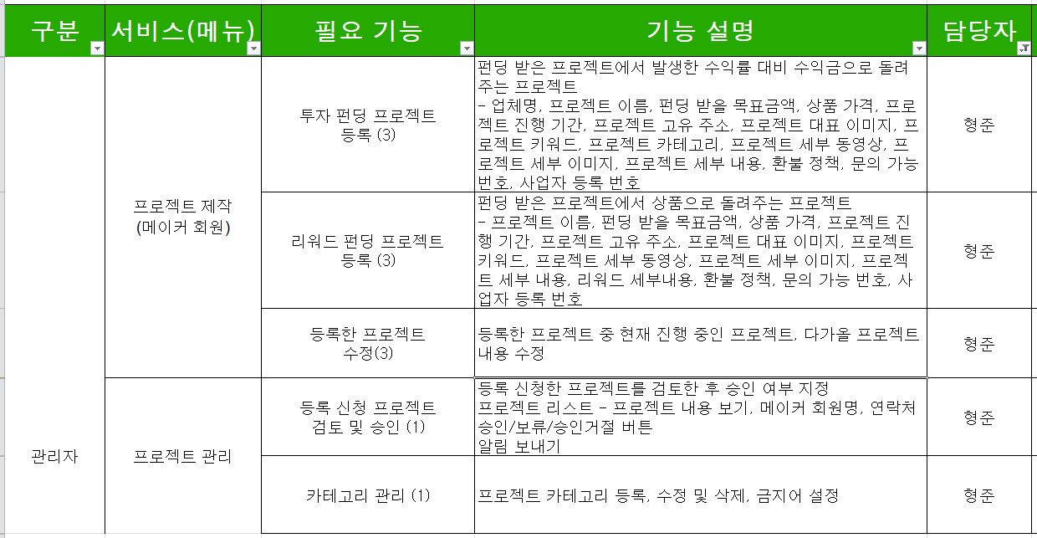
3. 요구 사항 분석

Slide 9
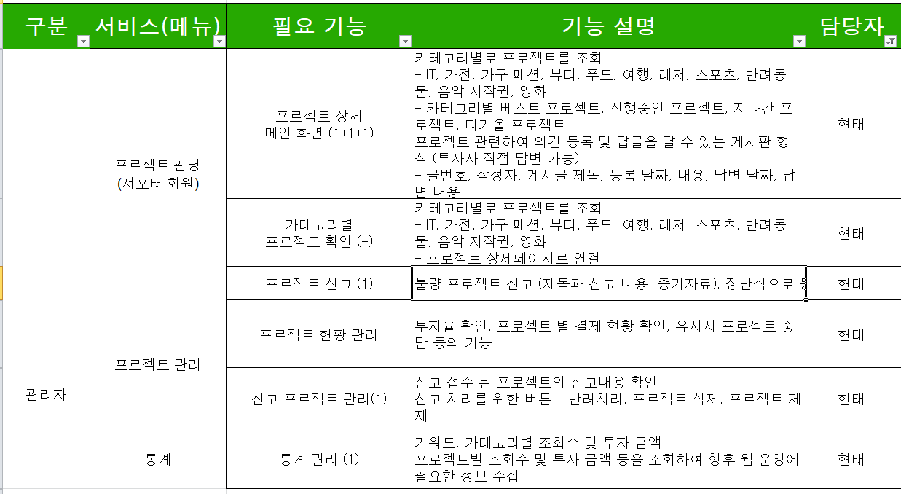
3. 요구 사항 분석

Slide 10
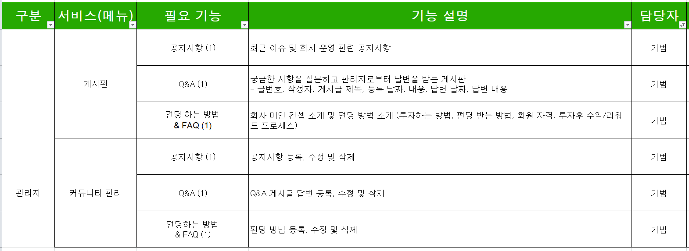
3. 요구 사항 분석

Slide 11
4. 주요 기능 소개
프로젝트 등록(투자, 리워드)
투자 수익 분배, 리워드 제공
메인화면 관리
메이커
회원
프로젝트 의견 교환
결제 관리
등록된 프로젝트 확인
관심 프로젝트 등록
프로젝트 관리
프로젝트 펀딩
관리자
프로젝트 신고
통계
서포터
회원
게시판 확인
게시판 관리
예치금 결제
로그인 / 회원가입
회원관리
개인정보관리
실시간 채팅

Slide 12
5. 데이터 베이스 설계 현황 소개

Slide 13
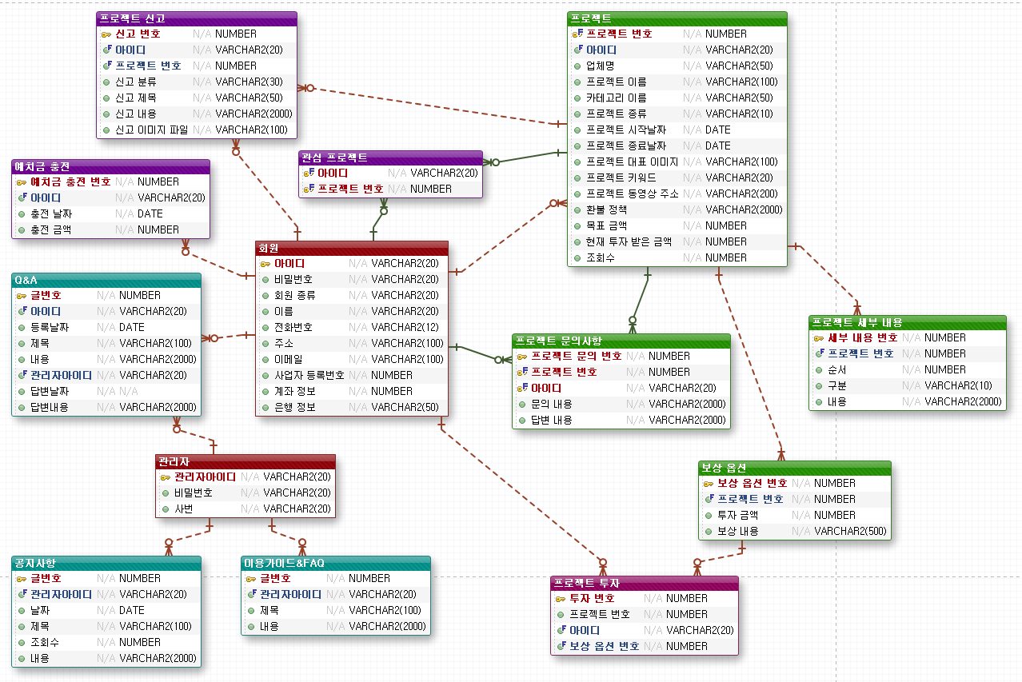

Slide 14
피드백 및 개선사항
요구사항 정의서 가독성을 좀 더 높여 봅시다
CSS 작업 미흡, 초보 수준인 페이지들은 좀 더 보완 할 것
다음 발표 목표
현재 제작중인 웹 페이지까지 구현 완료
안드로이드 화면 구현 시작, 본인 파트 최소 2페이지 이상 구현 및 화면 연결
데이터 베이스 설계 완료, 테이블 작성 및 데이터 입력 후 SQL문 작성 시작

Slide 15
6. 화면 구현 현황 및 SQL 작성 소개

Slide 16
6. 화면 구현 현황 및 SQL 작성 소개
김현태
User_프로젝트 카테고리 메뉴
User_프로젝트 카테고리 메인
User_프로젝트 상세 페이지
Admin_프로젝트 관리
Admin_프로젝트 신고 페이지
Admin_통계

Slide 17
화면코드 | user_w_ht_category_menu
화면명 | 프로젝트 카테고리 메뉴
프로젝트
화면 번호
2
#
1 | 좌측 카테고리 호출 -슬라이드 배너
2 | IT, 가전, 가구 패션, 뷰티, 푸드, 여행, 레저, 스포츠, 반려동물, 음악 저작권, 영화 각 카테고리별 프로젝트 호출 버튼 주화면으로 컨텐츠 표시 선택한 카테고리는 다르게 표시
3 | 우측 카테고리 호출
4 | 카테 고리 내 표시할 프로젝트 종류를 선택하기 위한 셀렉트 박스
5 | 4에서 선택한 프로젝트 종류의 2차 세부 구분 셀렉트 박스
 | 2차 세부 구분 셀렉트 박스에서 선택된 내용에 해당하는 프로젝트들을 주 화면에 호출
1
IT
가전
가구
패션
뷰티
푸드
여행
3
4
베스트 프로젝트
5
투자 금액순
1차 셀렉트 박스 | 2차 셀렉트박스
*진행 중 프로젝트(default) | 진행 중 프로젝트
베스트 프로젝트 | - 조회수순 - 투자 금액순
다가올 프로젝트 | 다가올 프로젝트
지나간 프로젝트 | - 종료 프로젝트 전체 - 아깝게 목표 미달성된 프로젝트

Slide 18
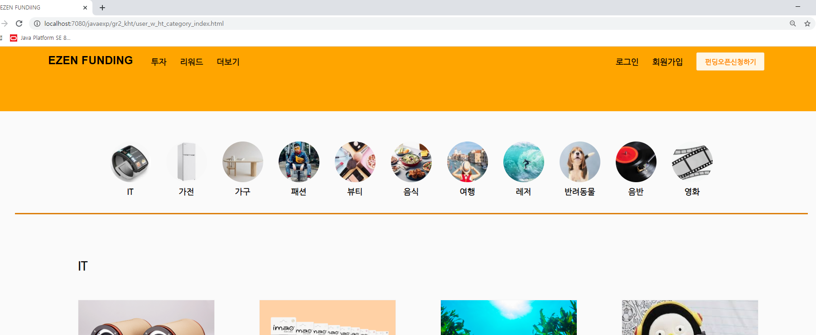
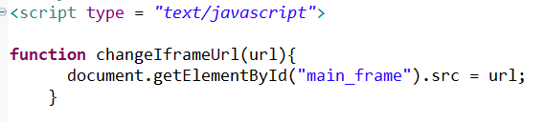
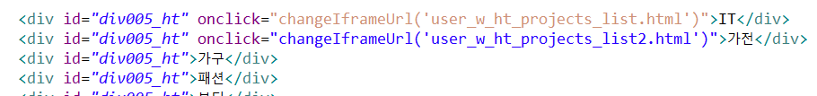
화면코드 | user_w_ht_category_menu
화면명 | 프로젝트 카테고리 메뉴
프로젝트
화면 번호
2
#
1 | 좌측 카테고리 호출 -슬라이드 배너
2 | IT, 가전, 가구 패션, 뷰티, 푸드, 여행, 레저, 스포츠, 반려동물, 음악 저작권, 영화 각 카테고리별 프로젝트 호출 버튼 주화면으로 컨텐츠 표시 선택한 카테고리는 다르게 표시
3 | 우측 카테고리 호출
4 | 카테 고리 내 표시할 프로젝트 종류를 선택하기 위한 셀렉트 박스
5 | 4에서 선택한 프로젝트 종류의 2차 세부 구분 셀렉트 박스
 | 2차 세부 구분 셀렉트 박스에서 선택된 내용에 해당하는 프로젝트들을 주 화면에 호출
1
IT
가전
가구
패션
뷰티
푸드
여행
3

Slide 19
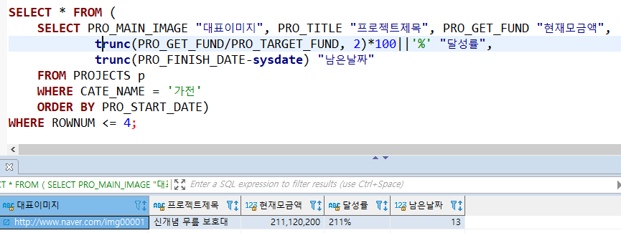
화면코드 | user_w_ht_category_menu
화면명 | 프로젝트 카테고리 메뉴
프로젝트
화면 번호
2
#
1 | 좌측 카테고리 호출 -슬라이드 배너
2 | IT, 가전, 가구 패션, 뷰티, 푸드, 여행, 레저, 스포츠, 반려동물, 음악 저작권, 영화 각 카테고리별 프로젝트 호출 버튼 주화면으로 컨텐츠 표시 선택한 카테고리는 다르게 표시
3 | 우측 카테고리 호출
4 | 카테 고리 내 표시할 프로젝트 종류를 선택하기 위한 셀렉트 박스
5 | 4에서 선택한 프로젝트 종류의 2차 세부 구분 셀렉트 박스
 | 2차 세부 구분 셀렉트 박스에서 선택된 내용에 해당하는 프로젝트들을 주 화면에 호출
1
IT
가전
가구
패션
뷰티
푸드
여행
3

Slide 20
화면코드 | user_m_ht_category_menu
화면명 | 프로젝트 카테고리 메뉴
프로젝트
화면 번호
6
1
#
1 | 카테고리를 선택하기 위한 사이드 바 - IT, 가전, 가구, 패션, 뷰티, 푸드, 여행, 레저, 스포츠, 반려동물, 음악 저작권, 영화
2 | 현재 선택한 프로젝트 카테고리 표시
4 | 카테 고리 내 표시할 프로젝트 종류를 선택하기 위한 셀렉트 박스
5 | 4에서 선택한 프로젝트 종류의 2차 세부 구분 셀렉트 박스
 | 2차 세부 구분 셀렉트 박스에서 선택된 내용에 해당하는 프로젝트들을 주 화면에 호출
IT
가전
가구
패션
뷰티
푸드
여행
레저
스포츠
반려동물
음악 저작권
영화
2
반려동물
3
베스트 프로젝트
4
투자 금액순
1차 셀렉트 박스 | 2차 셀렉트박스
*진행 중 프로젝트(default) | 진행 중 프로젝트
베스트 프로젝트 | - 조회수순 - 투자 금액순
다가올 프로젝트 | 다가올 프로젝트
지나간 프로젝트 | - 종료 프로젝트 전체 - 아깝게 목표 미달성된 프로젝트

Slide 21
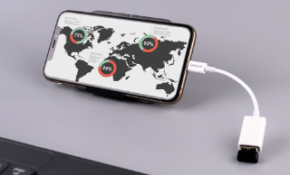
화면코드 | user_w_ht_category_main
화면명 | 프로젝트 카테고리 메인
프로젝트
화면 번호
5
6
1
IT
#
1 | 카테고리 이름을 표현한 버튼 해당 카테고리 상세 페이지로 이동 - user_w_ht_category_menu의 메뉴를 클릭한 것과 동일
2 | 프로젝트 대표 이미지 표시 - 클릭시 프로젝트 상세 페이지로 이동 (모든 페이지 동일)
3 | 프로젝트 제목 표시 - 클릭시 프로젝트 상세 페이지로 이동 (모든 페이지 동일)
4 | 프로젝트 카테고리 및 펀딩률 표시 - 주황색 선은 100분위 표시에 맞게 길이 변동 (모든 페이지 동일)
2
3
데이터 케이블
데이터 케이블
데이터 케이블
4
IT
IT
IT
57%
57%
57%
가전
데이터 케이블
데이터 케이블
데이터 케이블
IT
IT
IT
57%
57%
57%

Slide 22
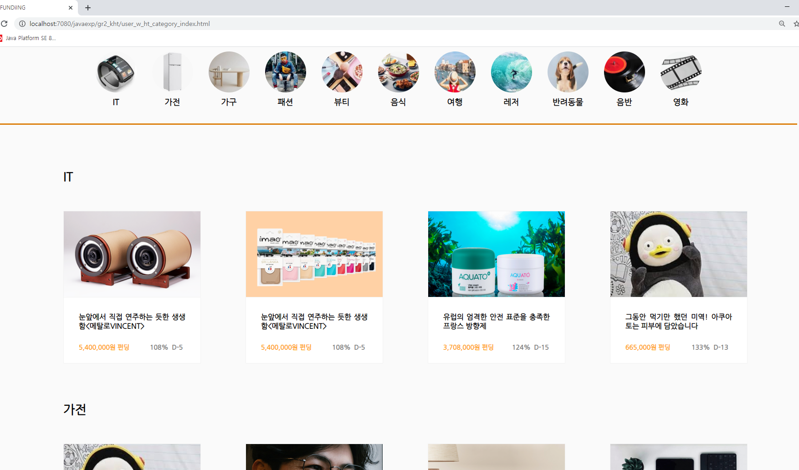
화면코드 | user_w_ht_category_main
화면명 | 프로젝트 카테고리 메인
프로젝트
화면 번호
IT
#
1 | 카테고리 이름을 표현한 버튼 해당 카테고리 상세 페이지로 이동 - user_w_ht_category_menu의 메뉴를 클릭한 것과 동일
2 | 프로젝트 대표 이미지 표시 - 클릭시 프로젝트 상세 페이지로 이동 (모든 페이지 동일)
3 | 프로젝트 제목 표시 - 클릭시 프로젝트 상세 페이지로 이동 (모든 페이지 동일)
4 | 프로젝트 카테고리 및 펀딩률 표시 - 주황색 선은 100분위 표시에 맞게 길이 변동 (모든 페이지 동일)
데이터 케이블
데이터 케이블
데이터 케이블
IT
IT
IT
57%
57%
57%
가전
데이터 케이블
데이터 케이블
데이터 케이블
IT
IT
IT
57%
57%
57%

Slide 23
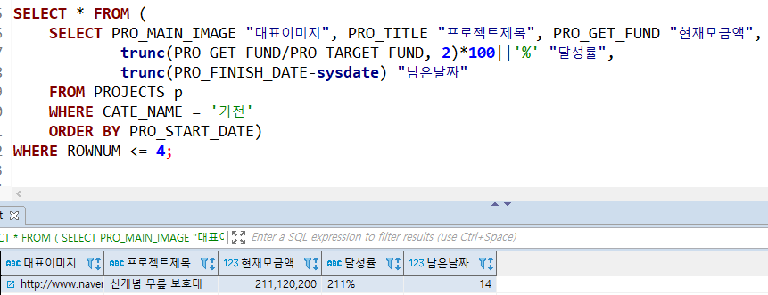
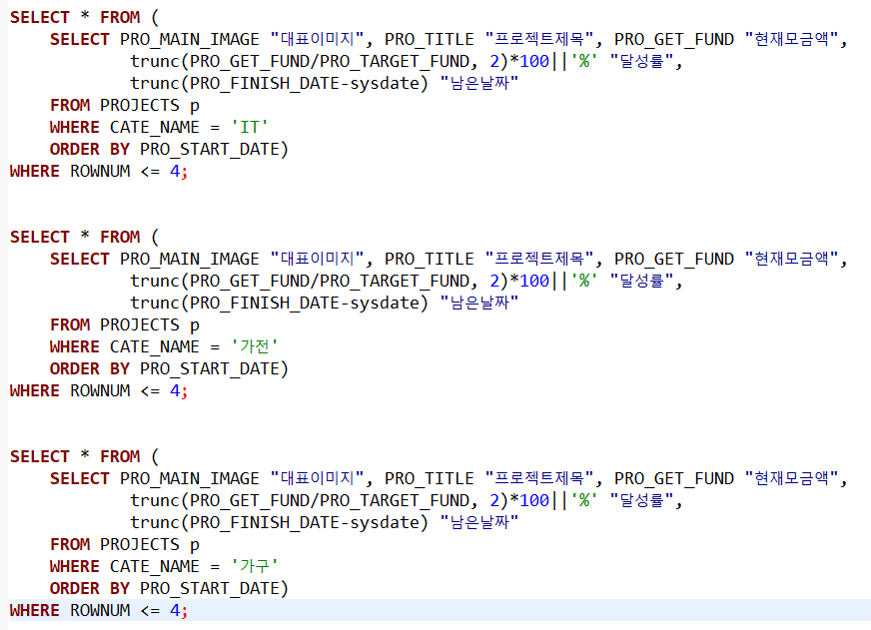
화면코드 | user_w_ht_category_main
화면명 | 프로젝트 카테고리 메인
프로젝트
화면 번호
IT
#
1 | 카테고리 이름을 표현한 버튼 해당 카테고리 상세 페이지로 이동 - user_w_ht_category_menu의 메뉴를 클릭한 것과 동일
2 | 프로젝트 대표 이미지 표시 - 클릭시 프로젝트 상세 페이지로 이동 (모든 페이지 동일)
3 | 프로젝트 제목 표시 - 클릭시 프로젝트 상세 페이지로 이동 (모든 페이지 동일)
4 | 프로젝트 카테고리 및 펀딩률 표시 - 주황색 선은 100분위 표시에 맞게 길이 변동 (모든 페이지 동일)
데이터 케이블
데이터 케이블
데이터 케이블
IT
IT
IT
57%
57%
57%
가전
데이터 케이블
데이터 케이블
데이터 케이블
IT
IT
IT
57%
57%
57%

Slide 24
화면코드 | user_m_ht_category_main
화면명 | 프로젝트 카테고리 메인
프로젝트
화면 번호
4
5
6
#
1 | 카테고리 이름을 표현한 버튼 해당 카테고리 상세 페이지로 이동 - user_m_ht_category_menu의 메뉴를 클릭한 것과 동일
2 | 프로젝트 대표 이미지 표시 - 클릭시 프로젝트 상세 페이지로 이동 (모든 페이지 동일)
3 | 프로젝트 제목 및 달성 투자율 표시 - 클릭시 프로젝트 상세 페이지로 이동 (모든 페이지 동일)
1
IT
2
3
데이터 케이블
데이터 케이블
IT
IT
57%
57%
데이터 케이블
데이터 케이블
IT
IT
57%
57%
가전
데이터 케이블
데이터 케이블
IT
IT
57%
57%

Slide 25
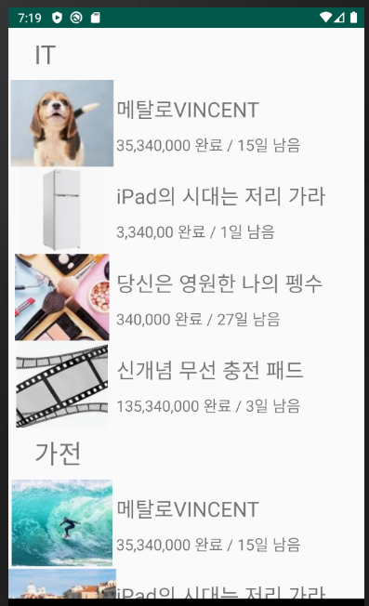
화면코드 | user_m_ht_category_main
화면명 | 프로젝트 카테고리 메인
프로젝트
화면 번호
#
1 | 카테고리 이름을 표현한 버튼 해당 카테고리 상세 페이지로 이동 - user_m_ht_category_menu의 메뉴를 클릭한 것과 동일
2 | 프로젝트 대표 이미지 표시 - 클릭시 프로젝트 상세 페이지로 이동 (모든 페이지 동일)
3 | 프로젝트 제목 및 달성 투자율 표시 - 클릭시 프로젝트 상세 페이지로 이동 (모든 페이지 동일)
IT
데이터 케이블
데이터 케이블
IT
IT
57%
57%
데이터 케이블
데이터 케이블
IT
IT
57%
57%
가전
데이터 케이블
데이터 케이블
IT
IT
57%
57%

Slide 26
화면코드 | user_w_ht_projects_list
화면명 | 프로젝트 리스트
프로젝트
화면 번호
1
2
3
4
6
#
 | 카테고리 선택 -> 베스트 프로젝트
1 | 베스트 카테고리 내 세부 카테고리 선택을 위한 셀렉트 박스 투자 금액순 조회수순
1
투자 금액순
1차 셀렉트 박스 | 2차 셀렉트박스
*진행 중 프로젝트(default) | 진행 중 프로젝트
베스트 프로젝트 | - 조회수순 - 투자 금액순
다가올 프로젝트 | 다가올 프로젝트
지나간 프로젝트 | - 종료 프로젝트 전체 - 아깝게 목표 미달성된 프로젝트
데이터 케이블
데이터 케이블
데이터 케이블
IT
IT
IT
57%
57%
57%
데이터 케이블
데이터 케이블
데이터 케이블
IT
IT
IT
57%
57%
57%

Slide 27
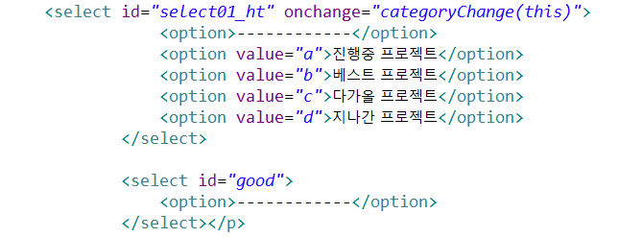
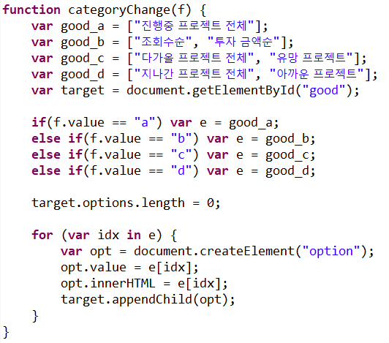
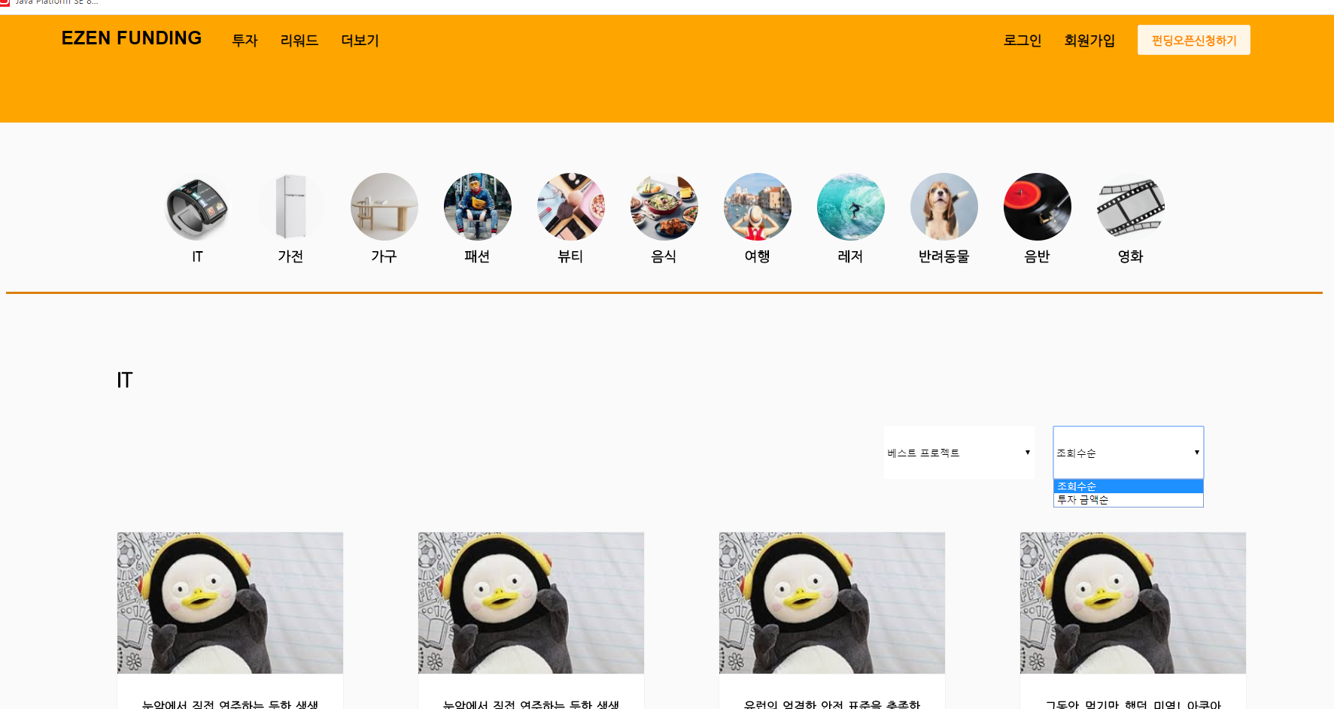
화면코드 | user_w_ht_projects_list
화면명 | 프로젝트 리스트
프로젝트
화면 번호
#
 | 카테고리 선택 -> 베스트 프로젝트
1 | 베스트 카테고리 내 세부 카테고리 선택을 위한 셀렉트 박스 투자 금액순 조회수순
투자 금액순
데이터 케이블
데이터 케이블
데이터 케이블
1차 셀렉트 박스 | 2차 셀렉트박스
*진행 중 프로젝트(default) | 진행 중 프로젝트 전체
베스트 프로젝트 | - 조회수순 - 투자 금액순
다가올 프로젝트 | 다가올 프로젝트 유망 프로젝트
지나간 프로젝트 | - 종료 프로젝트 전체 - 아깝게 목표 미달성된 프로젝트
IT
IT
IT
57%
57%
57%
데이터 케이블
데이터 케이블
데이터 케이블
IT
IT
IT
57%
57%
57%

Slide 28
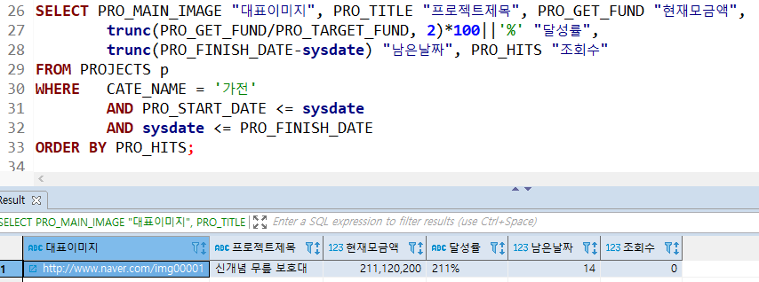
화면코드 | user_w_ht_projects_list
화면명 | 프로젝트 리스트
프로젝트
화면 번호
1차 셀렉트 박스 | 2차 셀렉트박스
*진행 중 프로젝트(default) | 진행 중 프로젝트 전체
베스트 프로젝트 | - 조회수순 - 투자 금액순
다가올 프로젝트 | 다가올 프로젝트 유망 프로젝트
지나간 프로젝트 | - 종료 프로젝트 전체 - 아깝게 목표 미달성된 프로젝트
#
 | 카테고리 선택 -> 베스트 프로젝트
1 | 베스트 카테고리 내 세부 카테고리 선택을 위한 셀렉트 박스 투자 금액순 조회수순
투자 금액순
데이터 케이블
데이터 케이블
데이터 케이블
IT
IT
IT
57%
57%
57%
데이터 케이블
데이터 케이블
데이터 케이블
IT
IT
IT
57%
57%
57%

Slide 29
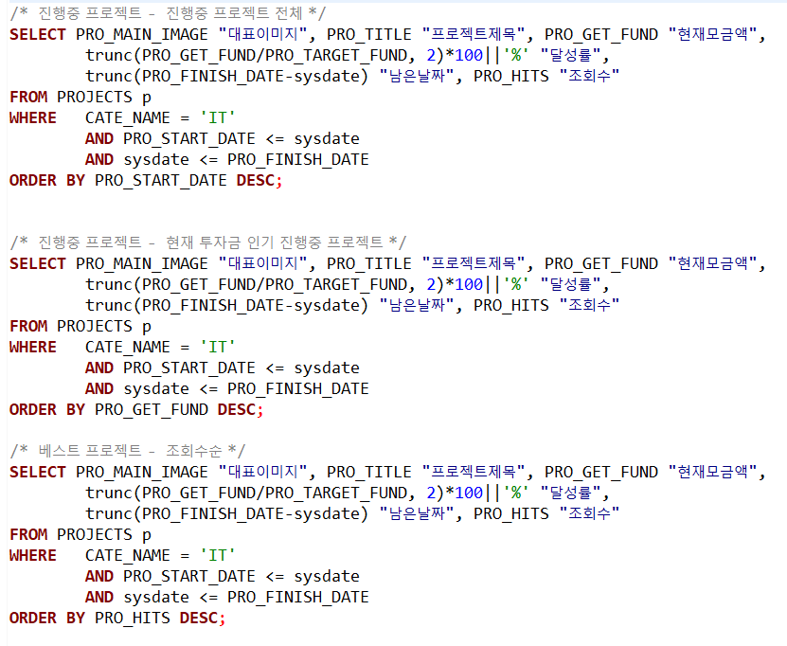
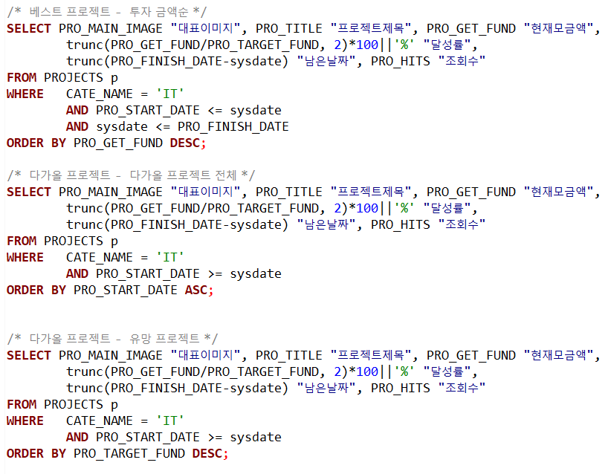
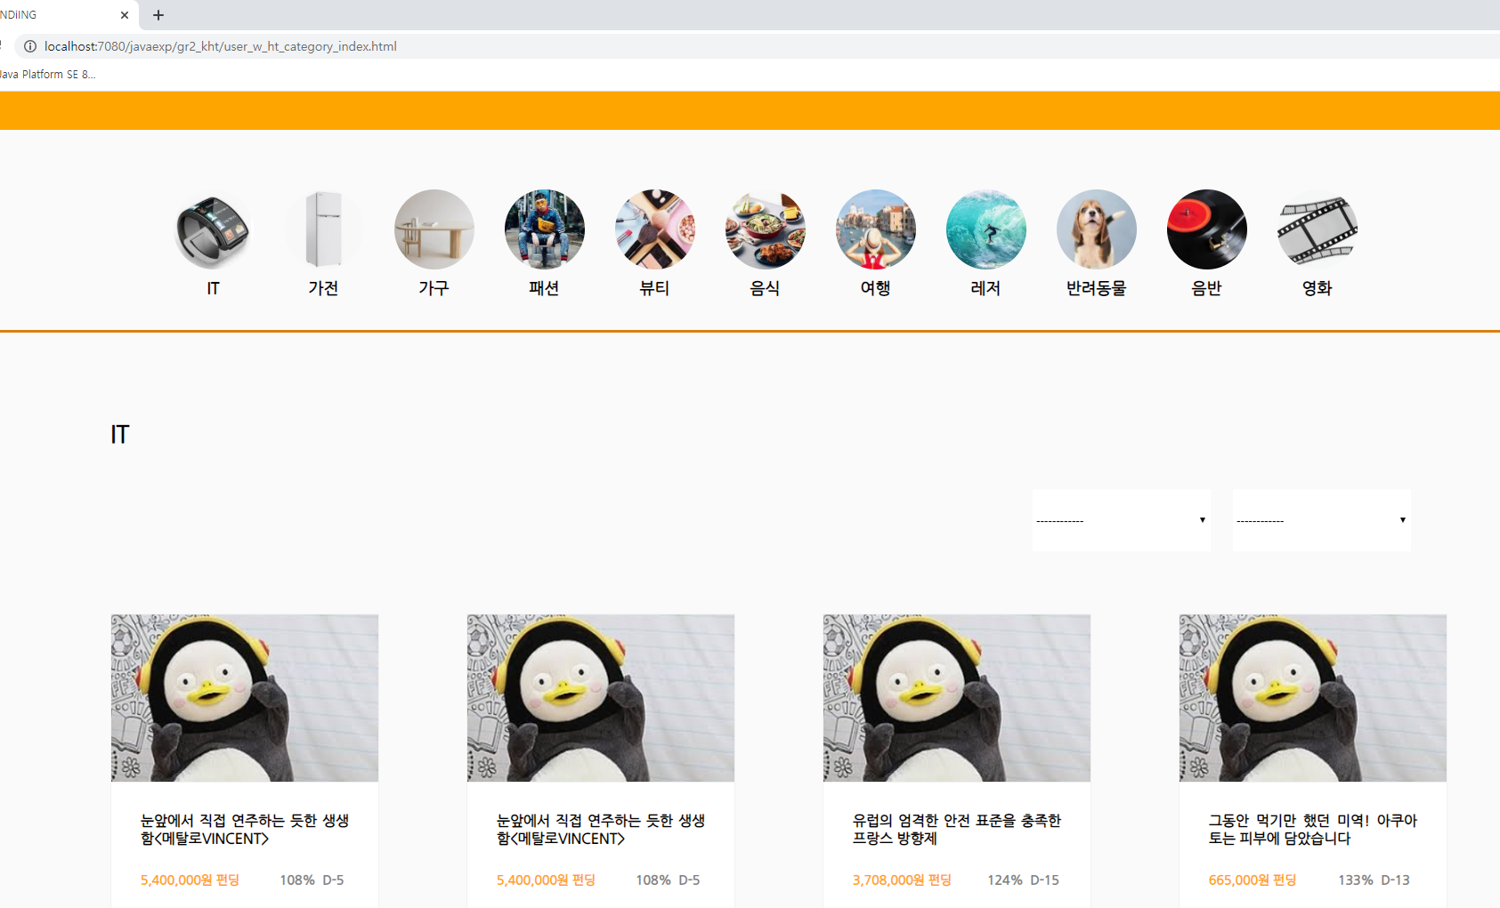
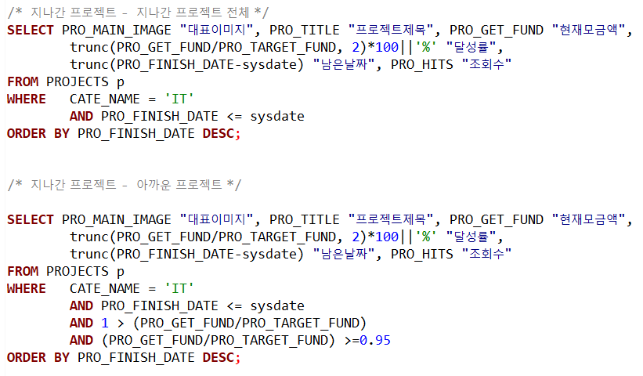
화면코드 | user_w_ht_projects_list
화면명 | 프로젝트 리스트
프로젝트
화면 번호
#
 | 카테고리 선택 -> 베스트 프로젝트
1 | 베스트 카테고리 내 세부 카테고리 선택을 위한 셀렉트 박스 투자 금액순 조회수순
투자 금액순
데이터 케이블
데이터 케이블
데이터 케이블
IT
IT
IT
57%
57%
57%
데이터 케이블
데이터 케이블
데이터 케이블
IT
IT
IT
57%
57%
57%

Slide 30
화면코드 | user_m_ht_projects_list
화면명 | 프로젝트 리스트
프로젝트
화면 번호
4
5
6
#
1 | 1차 셀렉트 박스에 따른 2차 셀렉트 박스 선택한 내용에 맞게
2 | 프로젝트 대표 이미지 표시 - 클릭시 프로젝트 상세 페이지로 이동 (모든 페이지 동일)
3 | 프로젝트 제목 및 달성 투자율 표시 - 클릭시 프로젝트 상세 페이지로 이동 (모든 페이지 동일)
1
투자 금액순
데이터 케이블
데이터 케이블
IT
IT
57%
57%
1차 셀렉트 박스 | 2차 셀렉트박스
*진행 중 프로젝트(default) | 진행 중 프로젝트
베스트 프로젝트 | - 조회수순 - 투자 금액순
다가올 프로젝트 | 다가올 프로젝트
지나간 프로젝트 | - 종료 프로젝트 전체 - 아깝게 목표 미달성된 프로젝트
데이터 케이블
데이터 케이블
IT
IT
57%
57%
데이터 케이블
데이터 케이블
IT
IT
57%
57%

Slide 31
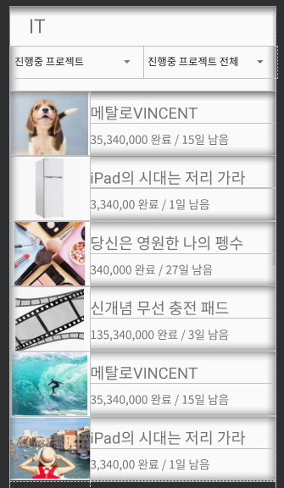
화면코드 | user_m_ht_projects_list
화면명 | 프로젝트 리스트
프로젝트
화면 번호
#
1 | 1차 셀렉트 박스에 따른 2차 셀렉트 박스 선택한 내용에 맞게
2 | 프로젝트 대표 이미지 표시 - 클릭시 프로젝트 상세 페이지로 이동 (모든 페이지 동일)
3 | 프로젝트 제목 및 달성 투자율 표시 - 클릭시 프로젝트 상세 페이지로 이동 (모든 페이지 동일)
투자 금액순
데이터 케이블
데이터 케이블
IT
IT
57%
57%
데이터 케이블
데이터 케이블
IT
IT
57%
57%
데이터 케이블
데이터 케이블
IT
IT
57%
57%

Slide 32
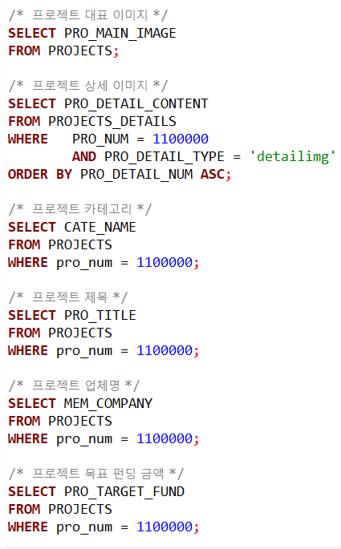
화면코드 | user_w_ht_projects_detail
화면명 | 프로젝트 상세 페이지(1)
프로젝트
화면 번호
6
#
1 | 현재 펀딩 받은 금액 표시 - 투자율 바와, 투자율 함께 표시함
2 | 프로젝트 작성할 때 입력한 프로젝트의 고유 주소 표시 - 클릭시 해당 주소 페이지로 이동
3 | 관심 프로젝트로 등록하는 버튼
4 | 프로젝트 신고하기 버튼 - 신고하기 팝업창 호출
5 | 투자하기 버튼 - 투자 결재 창으로 이동
프로젝트 대표 이미지
프로젝트 이름
업체명
펀딩 받을 목표 금액
프로젝트 진행 기간
1
현재 펀딩 받은 금액
57%
2
프로젝트 고유 주소
5
투자하기
프로젝트 키워드
프로젝트 카테고리
문의 가능 번호
사업자 등록 번호
3
관심 프로젝트 등록
4
프로젝트 신고 하기

Slide 33
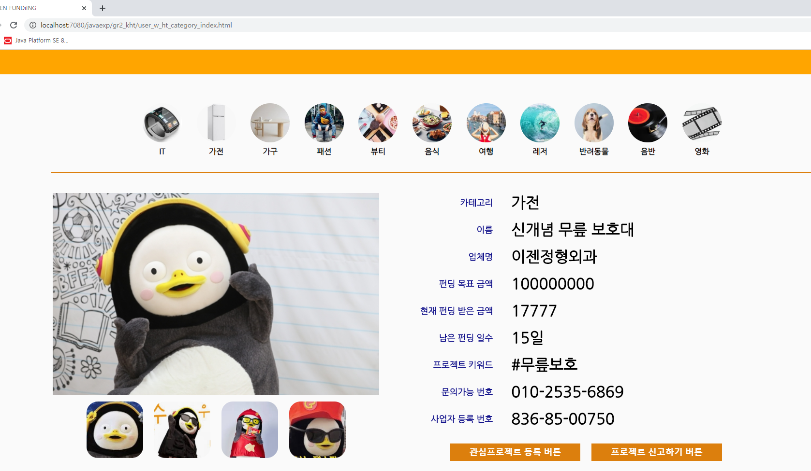
화면코드 | user_w_ht_projects_detail
화면명 | 프로젝트 상세 페이지(1)
프로젝트
화면 번호
#
1 | 현재 펀딩 받은 금액 표시 - 투자율 바와, 투자율 함께 표시함
2 | 프로젝트 작성할 때 입력한 프로젝트의 고유 주소 표시 - 클릭시 해당 주소 페이지로 이동
3 | 관심 프로젝트로 등록하는 버튼
4 | 프로젝트 신고하기 버튼 - 신고하기 팝업창 호출
5 | 투자하기 버튼 - 투자 결재 창으로 이동
프로젝트 대표 이미지
프로젝트 이름
업체명
펀딩 받을 목표 금액
프로젝트 진행 기간
현재 펀딩 받은 금액
57%
프로젝트 고유 주소
투자하기
프로젝트 키워드
프로젝트 카테고리
문의 가능 번호
사업자 등록 번호
관심 프로젝트 등록
프로젝트 신고 하기

Slide 34
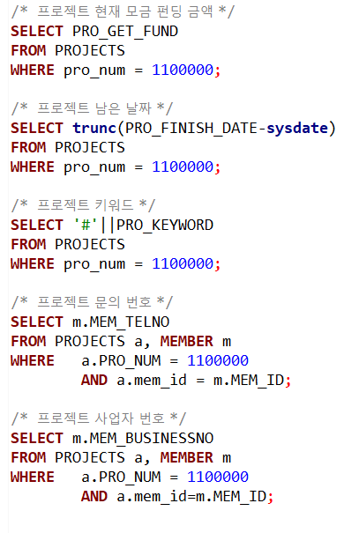
화면코드 | user_w_ht_projects_detail
화면명 | 프로젝트 상세 페이지(1)
프로젝트
화면 번호
#
1 | 현재 펀딩 받은 금액 표시 - 투자율 바와, 투자율 함께 표시함
2 | 프로젝트 작성할 때 입력한 프로젝트의 고유 주소 표시 - 클릭시 해당 주소 페이지로 이동
3 | 관심 프로젝트로 등록하는 버튼
4 | 프로젝트 신고하기 버튼 - 신고하기 팝업창 호출
5 | 투자하기 버튼 - 투자 결재 창으로 이동
프로젝트 대표 이미지
프로젝트 이름
업체명
펀딩 받을 목표 금액
프로젝트 진행 기간
현재 펀딩 받은 금액
57%
프로젝트 고유 주소
투자하기
프로젝트 키워드
프로젝트 카테고리
문의 가능 번호
사업자 등록 번호
관심 프로젝트 등록
프로젝트 신고 하기

Slide 35
화면코드 | user_w_ht_projects_detail
화면명 | 프로젝트 상세 페이지(2)
 | 상세 페이지(1)에서 이어짐
프로젝트
화면 번호
프로젝트 세부 동영상
#
1 | 프로젝트 작성시 메이커가 작성한 환불 정책 표시
2 | 의견 작성자 ID 표시
3 | 의견 작성 텍스트 박스
4 | 작성한 의견 등록 버튼
5 | 작성된 의견 표시
6 | 의견에 달린 메이커의 답변 표시
프로젝트 세부 이미지
프로젝트 세부 내용
1
환불 정책
2
3
4
ID
의견 입력
등록
5
얘들 BTS급 맞나염?
HT
6
물론이져 무조건 대박남

Slide 36
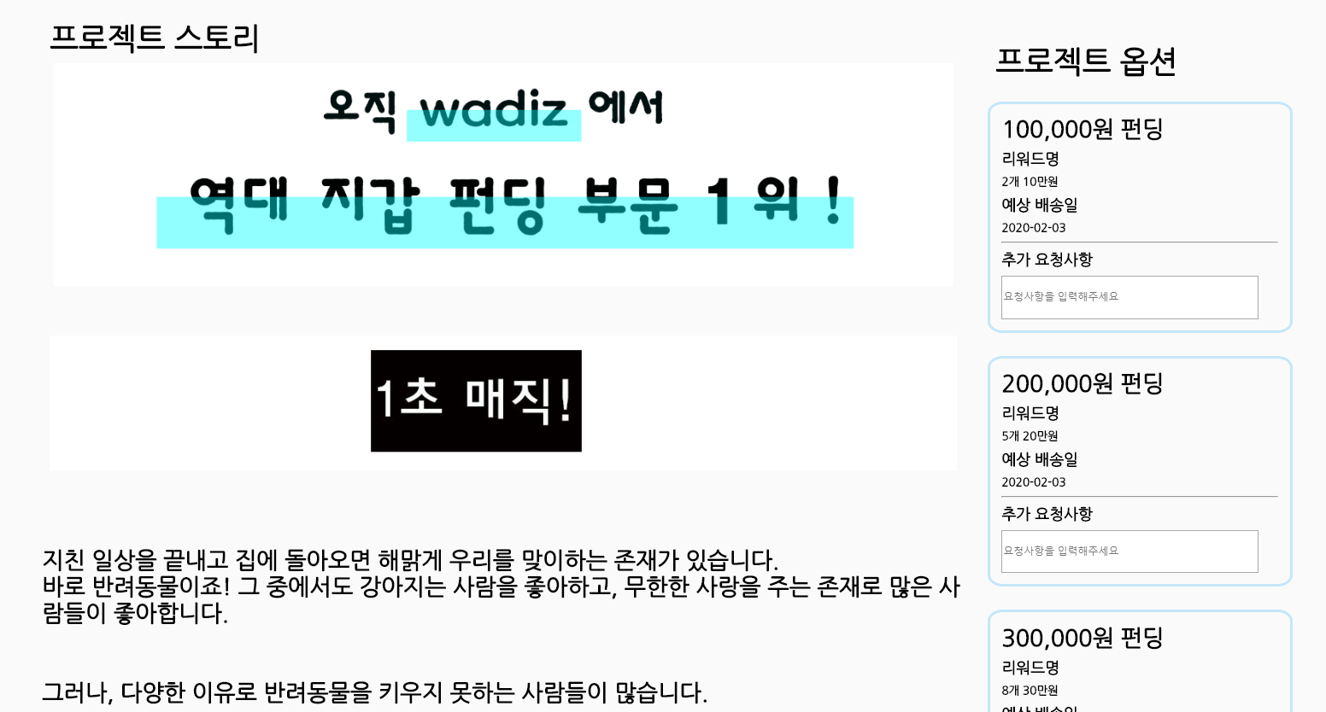
화면코드 | user_w_ht_projects_detail
화면명 | 프로젝트 상세 페이지(2)
 | 상세 페이지(1)에서 이어짐
프로젝트
화면 번호
프로젝트 세부 동영상
#
1 | 프로젝트 작성시 메이커가 작성한 환불 정책 표시
2 | 의견 작성자 ID 표시
3 | 의견 작성 텍스트 박스
4 | 작성한 의견 등록 버튼
5 | 작성된 의견 표시
6 | 의견에 달린 메이커의 답변 표시
프로젝트 세부 이미지
프로젝트 세부 내용
환불 정책
ID
의견 입력
등록
HT
얘들 BTS급 맞나염?
물론이져 무조건 대박남

Slide 37
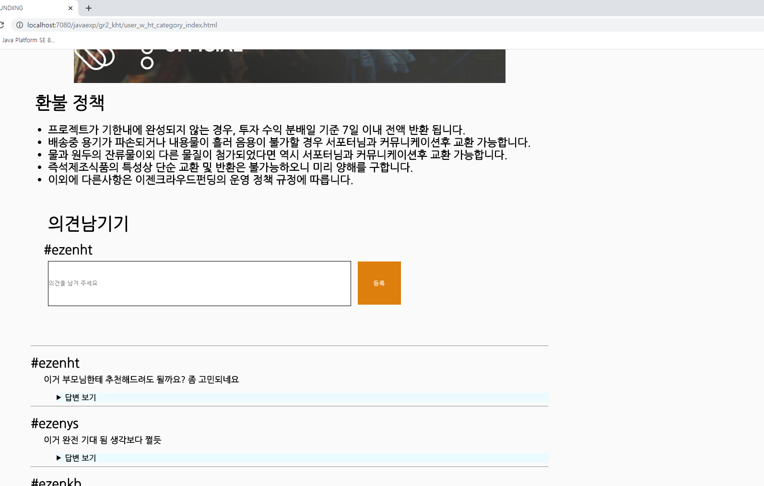
화면코드 | user_w_ht_projects_detail
화면명 | 프로젝트 상세 페이지(2)
 | 상세 페이지(1)에서 이어짐
프로젝트
화면 번호
프로젝트 세부 동영상
#
1 | 프로젝트 작성시 메이커가 작성한 환불 정책 표시
2 | 의견 작성자 ID 표시
3 | 의견 작성 텍스트 박스
4 | 작성한 의견 등록 버튼
5 | 작성된 의견 표시
6 | 의견에 달린 메이커의 답변 표시
프로젝트 세부 이미지
프로젝트 세부 내용
환불 정책
ID
의견 입력
등록
HT
얘들 BTS급 맞나염?
물론이져 무조건 대박남

Slide 38
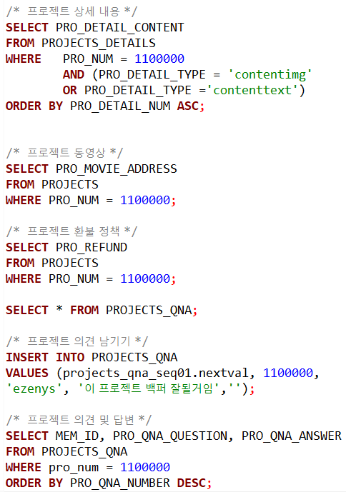
화면코드 | user_w_ht_projects_detail
화면명 | 프로젝트 상세 페이지(2)
 | 상세 페이지(1)에서 이어짐
프로젝트
화면 번호
프로젝트 세부 동영상
#
1 | 프로젝트 작성시 메이커가 작성한 환불 정책 표시
2 | 의견 작성자 ID 표시
3 | 의견 작성 텍스트 박스
4 | 작성한 의견 등록 버튼
5 | 작성된 의견 표시
6 | 의견에 달린 메이커의 답변 표시
프로젝트 세부 이미지
프로젝트 세부 내용
환불 정책
ID
의견 입력
등록
HT
얘들 BTS급 맞나염?
물론이져 무조건 대박남

Slide 39
화면코드 | user_m_ht_projects_detail
화면명 | 프로젝트 상세 페이지(1)
프로젝트
화면 번호
6
#
1 | 투자하기 버튼 - 투자 결제 화면으로 이동
2 | 현재 펀딩 받은 금액 표시 - 투자율 바와, 투자율 함께 표시함
3 | 프로젝트 작성할 때 입력한 프로젝트의 고유 주소 표시 - 클릭시 해당 주소 페이지로 이동
4 | 관심 프로젝트로 등록하는 버튼
5 | 프로젝트 신고하기 버튼 - 신고하기 팝업창 호출
프로젝트 대표 이미지
프로젝트 카테고리
문의 가능 번호
사업자 등록 번호
1
투자하기
4
관심 프로젝트
등록
5
프로젝트
신고 하기
프로젝트 이름
업체명
프로젝트 세부 동영상
펀딩 받을 목표 금액
프로젝트 진행 기간
현재 펀딩 받은 금액
2
프로젝트 세부 이미지
57%
3
프로젝트 고유 주소
프로젝트 키워드

Slide 40
화면코드 | user_m_ht_projects_detail
화면명 | 프로젝트 상세 페이지(2)
 | 상세 페이지(1)에서 이어짐
프로젝트
화면 번호
#
1 | 프로젝트 작성시 메이커가 작성한 환불 정책 표시
2 | 의견 작성자 ID 표시
3 | 의견 작성 텍스트 박스
4 | 작성한 의견 등록 버튼
5 | 작성된 의견 표시
6 | 의견에 달린 메이커의 답변 표시
프로젝트 세부 내용
환불 정책
1
ID
의견 입력
2
3
4
등록
5
얘들 BTS급 맞나염?
HT
물론이져 무조건 대박남
6

Slide 41
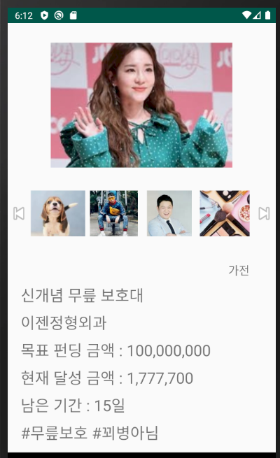
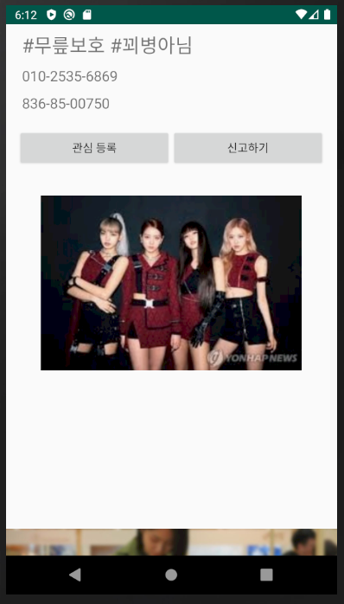
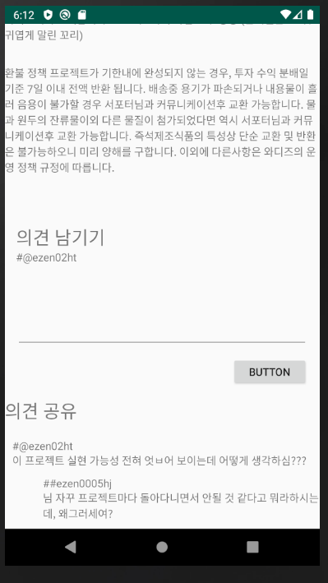
화면코드 | user_m_ht_projects_detail
화면명 | 프로젝트 상세 페이지(1)
프로젝트
화면 번호
#
1 | 투자하기 버튼 - 투자 결제 화면으로 이동
2 | 현재 펀딩 받은 금액 표시 - 투자율 바와, 투자율 함께 표시함
3 | 프로젝트 작성할 때 입력한 프로젝트의 고유 주소 표시 - 클릭시 해당 주소 페이지로 이동
4 | 관심 프로젝트로 등록하는 버튼
5 | 프로젝트 신고하기 버튼 - 신고하기 팝업창 호출
프로젝트 대표 이미지
프로젝트 카테고리
문의 가능 번호
사업자 등록 번호
투자하기
관심 프로젝트
등록
프로젝트
신고 하기
프로젝트 이름
업체명
프로젝트 세부 동영상
펀딩 받을 목표 금액
프로젝트 진행 기간
현재 펀딩 받은 금액
프로젝트 세부 이미지
57%
프로젝트 고유 주소
프로젝트 키워드

Slide 42
화면코드 | user_w_ht_report
화면명 | 프로젝트 신고
 | 팝업 창
프로젝트
화면 번호
#
1 | 신고 분류 셀렉트 박스 - 허위 프로젝트, 과대 광고, 현실성 없는 프로젝트, 불순한 내용 포함
2 | 제목 입력 - 텍스트 박스
3 | 신고 내용 입력 - 자세한 신고 내용 기입을 위한 텍스트 박스
4 | 스크린샷 파일 첨부를 위한 파일 첨부 버튼
5 | 신고에 관한 주의사항 표시
6 | 작성 완료 버튼
신고분류
1
제목
2
3
신고 내용
4
스크린샷 파일 첨부
허위 신고로 인한 피해가 발생할 경우 민사 또는 형사상의 책임이 발생할 수 있습니다
5
6
작성 완료

Slide 43
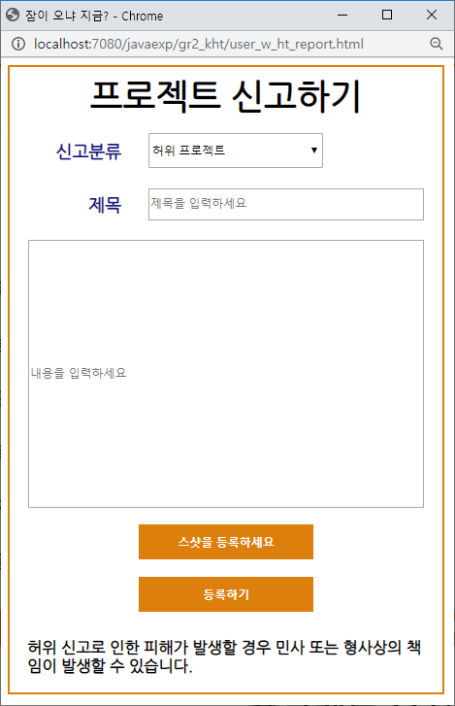
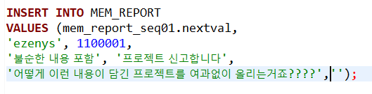
화면코드 | user_w_ht_report
화면명 | 프로젝트 신고
 | 팝업 창
프로젝트
화면 번호
#
1 | 신고 분류 셀렉트 박스 - 허위 프로젝트, 과대 광고, 현실성 없는 프로젝트, 불순한 내용 포함
2 | 제목 입력 - 텍스트 박스
3 | 신고 내용 입력 - 자세한 신고 내용 기입을 위한 텍스트 박스
4 | 스크린샷 파일 첨부를 위한 파일 첨부 버튼
5 | 신고에 관한 주의사항 표시
6 | 작성 완료 버튼
신고분류
제목
신고 내용
스크린샷 파일 첨부
허위 신고로 인한 피해가 발생할 경우 민사 또는 형사상의 책임이 발생할 수 있습니다
작성 완료

Slide 44
화면코드 | user_m_ht_report
화면명 | 프로젝트 신고
 | 팝업창
프로젝트
화면 번호
#
1 | 신고 분류 셀렉트 박스 - 허위 프로젝트, 과대 광고, 현실성 없는 프로젝트, 불순한 내용 포함
2 | 제목 입력 - 텍스트 박스
3 | 신고 내용 입력 - 자세한 신고 내용 기입을 위한 텍스트 박스
4 | 스크린샷 파일 첨부를 위한 파일 첨부 버튼
5 | 신고에 관한 주의사항 표시
6 | 작성 완료 버튼
신고분류
1
제목
2
3
신고 내용
4
스크린샷 파일 첨부
허위 신고로 인한 피해가 발생할 경우 민사 또는 형사상의 책임이 발생할 수 있습니다
5
6
작성 완료

Slide 45
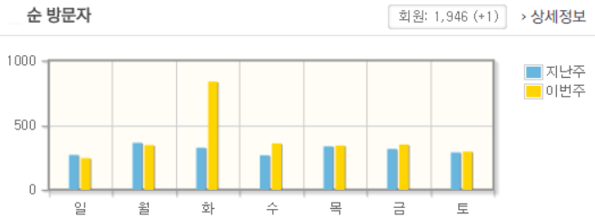
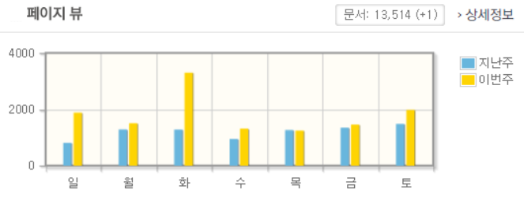
화면코드 | admin_ht_statistics
화면명 | 통계 관리
프로젝트
화면 번호
5
6
통계관리
#
1 2 3 4 | 요일별 방문자수 카테고리별 상품 개수 카테고리별 투자 금액 가장 많이 검색 된 키워드
1
2
3
4

Slide 46
화면코드 | admin_ht_payment
화면명 | 프로젝트 현황 관리
프로젝트
화면 번호
1
2
3
4
5
#
1 | 현재 상태별 조회를 위한 셀렉트 버튼 진행중, 진행완료, 결제대기
2 | 일괄 처리를 위한 체크박스 - 제목 행의 체크박스 선택시 모든 항목에 체크
3 | 프로젝트 제목 표시 - 클릭 시 프로젝트 팝업으로 상세 페이지 호출
4 | 달성 여부 표시 실패 or 성공, 목표 달성률
5 | 처리 방법 선택을 위한 셀렉트 버튼 -결제완료, 결제보류, 재심사
6 | 처리 방법 일괄 선택을 위한 셀렉트 버튼 - 결제완료, 결제보류, 재심사 - 체크박스에 체크된 항목 일괄 처리
7 | 처리 완료 - 체크박스에 선택된 항목을 지정된 처리 방법으로 처리
결제관리
1
현재상태
2
 | 프로젝트번호 | 메이커ID | 프로젝트 제목 | 달성여부 | 처리방법
 | X0201001 | ezenSH | 대박 아이돌 앨범 투자
 | S0204036 | ezenKB | 코로나 바이러스 완전박멸
3
4
203% 성공
5
처리방법
67% 실패
처리방법
6
처리방법
7
처리

Slide 47
화면코드 | admin_ht_report
화면명 | 신고 프로젝트 관리
프로젝트
화면 번호
신고관리
#
1 | 일괄 처리를 위한 체크박스 - 제목 행의 체크박스 선택시 모든 신고글에 체크
2 | 신고자가 등록한 제목 표시 - 클릭시 신고글 화면 팝업창으로 호출
3 | 첨부파일의 등록 유무 표시 - 첨부파일이 있는 경우, 클릭시 첨부파일 팝업창에 내용 호출
4 | 신고글 처리 방법을 선택하는 셀렉트 박스 -반려처리, 프로젝트 삭제, 프로젝트 제제
5 | 체크 된 항목의 일괄 처리 방법을 서낵하는 셀렉트 박스 -반려처리, 프로젝트 삭제, 프로젝트 제제
6 | 체크 된 신고 프로젝트를 선택된 처리 방법으로 처리완료
1
 | 등록일자 | 신고자 | 제목 | 첨부파일 | 처리방법
 | 20200204 | ezenHT | 너무 비싸서 투자 못함
 | 20200201 | ezenYS | 메이커가 못생김
2
3
4
x.jpg
없음
5
6
처리

Slide 48
6. 화면 구현 현황 및 SQL 작성 소개
유서희
User_메인 화면
User_실시간 채팅 상담
Admin_메인화면
Admin_실시간 채팅 관리
Admin_메인 화면 관리

Slide 49
6. 화면 구현 현황 및 SQL 작성 소개
권기범
User_공지사항
User_Q&A
User_펀딩하는 방법 & FAQ
Admind_공지사항 관리
Admind_Q&A 관리
Admind_펀딩하는 방법 & FAQ 관리

Slide 50
6. 화면 구현 현황 및 SQL 작성 소개
김용승
User_로그인
User_회원가입
User_마이페이지
Admin_회원관리

Slide 51
6. 화면 구현 현황 및 SQL 작성 소개
이형준
User_프로젝트 등록 – 투자 펀딩, 리워드 펀딩
User_등록 프로젝트 수정
Admin_등록 신청 프로젝트 검토 및 승인
Admin_카테고리 관리
형준씨의 쾌유를 기원합니다
https://ezenteam2.github.io/EzenCrowdFunding/gr2_ysh/user/index02.html

Slide 52


THANK YOU!

